Slide 1
CHÀO MỪNG THẦY CÔ VÀ CÁC EM HỌC SINH ĐẾN VỚI BÀI HỌC HÔM NAY

Slide 2
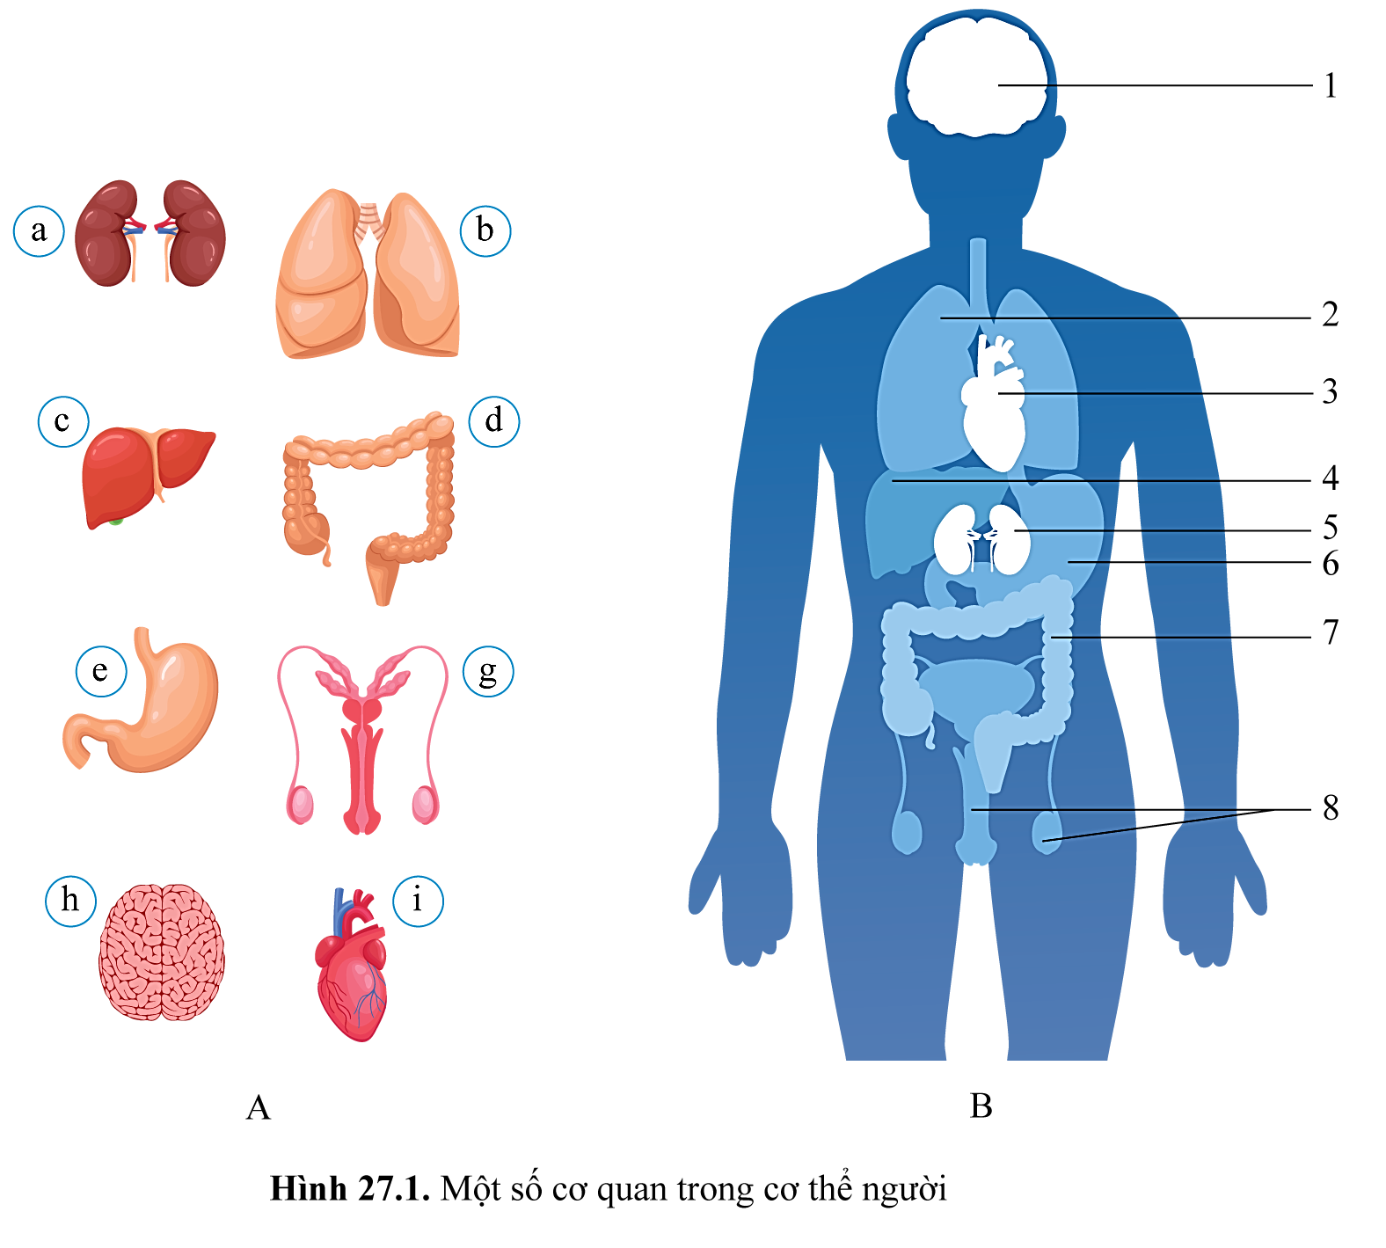
KHỞI ĐỘNG
Nêu tên các cơ quan ở hình 27.1A và cho biết các cơ quan đó có vị trí trong cơ thể tương ứng với các số nào ở hình 27.1B.

Slide 3
Đây là các cơ quan trong cơ thể người. Vậy các cơ quan này thuộc hệ cơ quan nào? Và chức năng của chúng là gì?
a – 5, b – 2, c – 4, d – 7, e – 6, g – 8, h – 1, i – 3.

Slide 4
BÀI 27: KHÁI QUÁT VỀ CƠ THỂ NGƯỜI

Slide 5
NỘI DUNG BÀI HỌC
I. CÁC HỆ CƠ QUAN TRONG CƠ THỂ
II. CÁC CƠ QUAN TRONG CƠ THỂ

Slide 6
I. CÁC HỆ CƠ QUAN TRONG CƠ THỂ

Slide 7
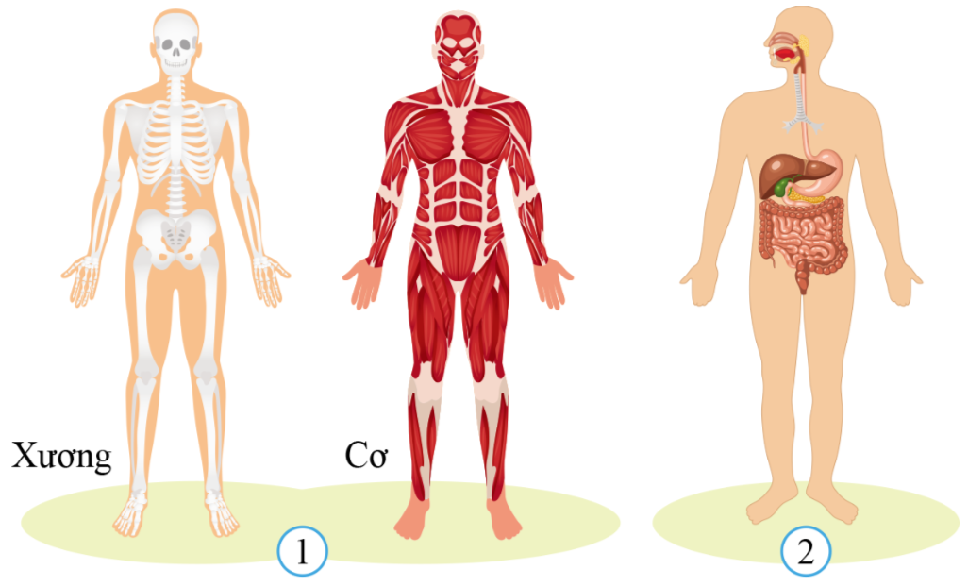
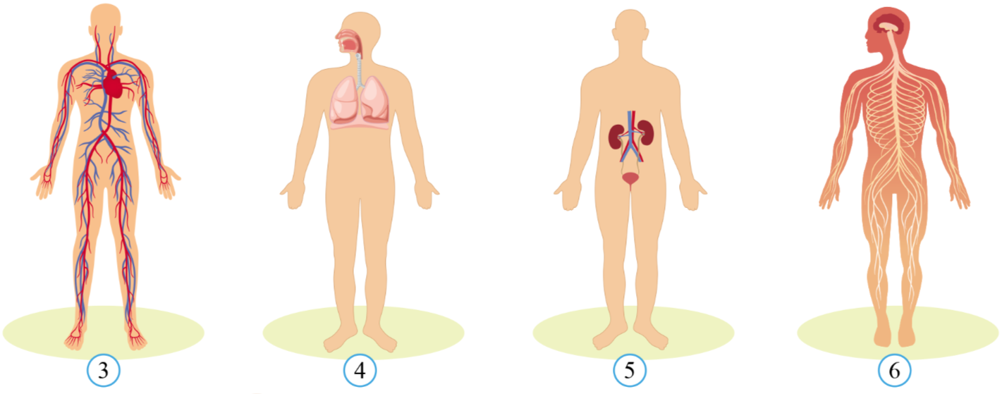
Quan sát hình 27.2 và cho biết tên các hệ cơ quan trong cơ thể người.
Hệ vận động.
Hệ tiêu hóa.
Hệ tuần hoàn.
Hệ hô hấp.
Hệ bài tiết.
Hệ thần kinh.

Slide 8
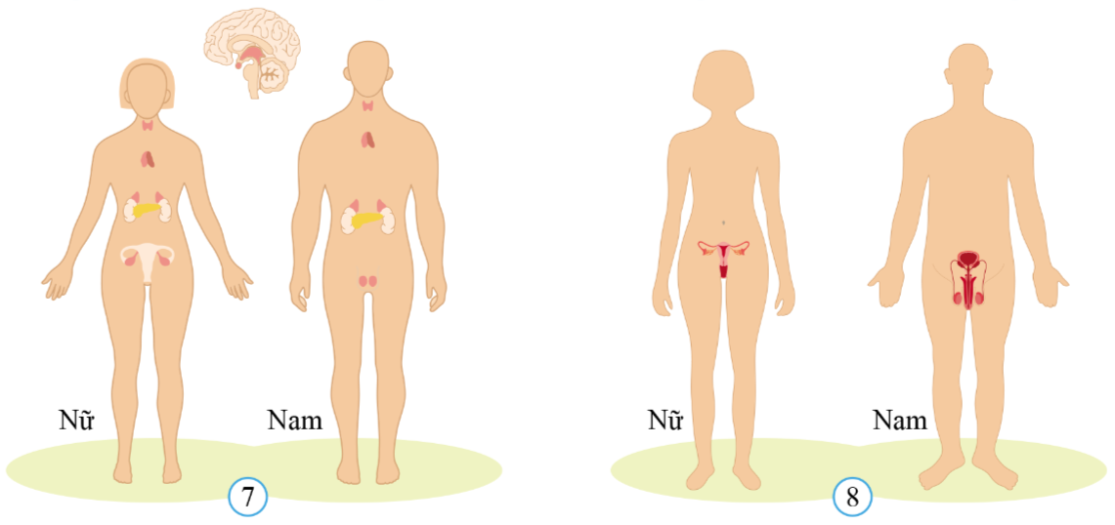
Quan sát hình 27.2 và cho biết tên các hệ cơ quan trong cơ thể người.
Hệ vận động.
Hệ tiêu hóa.
Hệ nội tiết.
Hệ sinh dục.

Slide 9
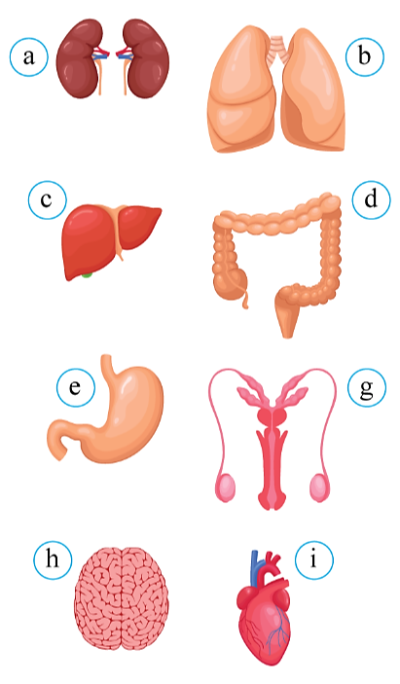
Cho biết mỗi cơ quan ở hình 27.1A thuộc hệ cơ quan nào?
Hình 27.1. Một số cơ quan trong cơ thể

Slide 10
KẾT LUẬN
Cơ thể người gồm các hệ cơ quan: hệ vận động, hệ tiêu hóa, hệ tuần hoàn, hệ hô hấp, hệ bài tiết, hệ thần kinh, hệ nội tiết và hệ sinh dục.

Slide 11
II. CÁC CƠ QUAN TRONG CƠ THỂ

Slide 12
Quan sát video và thực hiện lần lượt nhiệm vụ ở mỗi trạm

Slide 13
Lớp chia thành 4 nhóm, hoạt động trong vòng 3 phút. Dựa vào thông tin nội dung phiếu học tập kết hợp bảng 27.1 SGK, hoàn thành phiếu học tập bằng cách điền tên các cơ quan (điền các con số tương ứng) và vai trò chính trong cơ thể (điền các chữ cái tương ứng) vào ô các hệ cơ quan đã cho.

Slide 14
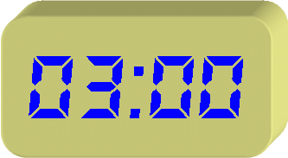
Cơ quan/ Hệ cơ quan | Các cơ quan trong từng hệ cơ quan | Vai trò chính trong cơ thể
Hệ vận động
Hệ tuần hoàn
Hệ hô hấp
Hệ tiêu hóa
Hệ bài tiết
Hệ thần kinh
Hệ nội tiết
Hệ sinh dục

Slide 15
Các cơ quan trong từng hệ cơ quan
1/ Ống tiêu hóa (miệng, thực quản, dạ dày, ruột non, ruột già, hậu môn) và các tuyến tiêu hóa
2/ Ở nam: tinh hoàn, ống dẫn tinh, túi tinh, dương vật,… Ở nữ: buồng trứng, ống dẫn trứng, tử cung, âm đạo,…
3/ Tuyến yên, tuyến giáp, tuyến tụy, tuyến trên thận, tuyến sinh dục,…
4/ Cơ, xương, khớp
5/ Phổi, thận, da
6/ Não, tủy sống, dây thần kinh, hạch thần kinh
7/ Đường dẫn khí (mũi, họng, thanh quản, khí quản, phế quản) và hai lá phổi
8/ Tim và mạch máu
Vai trò chính trong cơ thể
a/ Giúp cơ thể sinh sản, duy trì nòi giống
b/ Điều hòa hoạt động của các cơ quan trong cơ thể thông qua việc tiết một số loại hormone tác động đến cơ quan nhất định
c/ Giúp cơ thể lấy khí oxygen từ môi trường và thải khí carbon dioxide ra khỏi cơ thể
d/ Thu nhận các kích thích từ môi trường, điều khiển, điều hòa hoạt động của các cơ quan, giúp cho cơ thể thích nghi với môi trường
e/ Vận chuyển chất dinh dưỡng, oxygen, hormone,…đến các tế bào và vận chuyển các chất thải từ tế bào đến các cơ quan bài tiết để thải ra ngoài
g/ Biến đổi thức ăn thành các chất dinh dưỡng mà cơ thể hấp thụ được và thải chất bã ra ngoài
h/ Lọc các chất thải có hại cho cơ thể từ máu và thải ra môi trường.
i/ Định hình cơ thể, bảo vệ nội quan, giúp cơ thể cử động và di chuyển

Slide 16
Cơ quan/ Hệ cơ quan | Các cơ quan trong từng hệ cơ quan | Vai trò chính trong cơ thể
Hệ vận động
Hệ tuần hoàn
Hệ hô hấp
Hệ tiêu hóa
Hệ bài tiết
Hệ thần kinh
Hệ nội tiết
Hệ sinh dục

Slide 17
Hệ cơ quan | Tên cơ quan | Chức năng chính của cơ quan | Chức năng của hệ cơ quan
Hệ vận động | Xương | Nâng đỡ, tạo hình dáng, vận động | Giúp cho cơ thể, các cơ quan, bộ phận của cơ thể di chuyển và cử động.
 | Cơ vân | Tạo hình dáng, vận động
Hệ tiêu hóa | Ống tiêu hóa | Tiêu hóa thức ăn, vận chuyển thức ăn, hấp thu chất dinh dưỡng | Tiêu hóa thức ăn, hấp thu chất dinh dưỡng và thải chất cặn bã ra ngoài.
 | Tuyến tiêu hóa | Tiết enzyme, dịch tiêu hóa

Slide 18
Hệ cơ quan | Tên cơ quan | Chức năng chính của cơ quan | Chức năng của hệ cơ quan
Hệ tuần hoàn | Tim | Co bóp hút và đẩy máu | Vận chuyển máu đi khắp cơ thể.
 | Hệ mạch máu | Vận chuyển máu
Hệ hô hấp | Phổi | Thực hiện trao đổi khí | Thực hiện quá trình trao đổi khí giữa cơ thể và môi trường.
 | Đường dẫn khí | Sưởi ấm, làm ẩm, làm sạch không khí hút vào, dẫn khí

Slide 19
Hệ cơ quan | Tên cơ quan | Chức năng chính của cơ quan | Chức năng của hệ cơ quan
Hệ bài tiết | Da | Bài tiết mồ hôi | Thải chất dư thừa, chất cặn bã sinh ra do quá trình trao đổi chất của cơ thể, đảm bảo ổn định các tính chất của môi trường trong cơ thể.
 | Gan | Phân giải chất độc, thải sản phẩm phân giải hồng cầu
Hệ hô hấp | Phổi và đường dẫn khí | Bài tiết CO₂ | Thực hiện quá trình trao đổi khí giữa cơ thể và môi trường.
 | Thận, ống dẫn nước tiểu, bóng đái và ống đái | Bài tiết nước tiểu

Slide 20
Hệ cơ quan | Tên cơ quan | Chức năng chính của cơ quan | Chức năng của hệ cơ quan
Hệ thần kinh | Dây thần kinh | Dẫn truyền xung thần kinh | Điều khiển, điều hòa và phối hợp hoạt động của các cơ quan, hệ cơ quan trong cơ thể.
 | Não bộ, tủy sống | Lưu trữ, xử lí thông tin
Hệ nội tiết | Gồm các tuyến nội tiết | Tiết hormone điều hòa các quá trình sinh lí của cơ thể | Điều hòa các quá trình sinh lí của cơ thể đặc biệt là quá trình trao đổi chất và chuyển hóa năng lượng trong các tế bào của cơ thể.

Slide 21
Hệ cơ quan | Tên cơ quan | Chức năng chính của cơ quan | Chức năng của hệ cơ quan
Hệ sinh dục | Ở nữ: buồng trứng, ống dẫn trứng, tử cung, âm đạo, âm hộ | Tạo trứng, nuôi dưỡng thai nhi, hình thành đặc điểm sinh dục thứ phát ở nữ | Sinh sản, tiết hormone sinh dục, đảm bảo duy trì nòi giống qua các thế hệ.
 | Ở nam: tinh hoàn, ống dẫn tinh, túi tinh, tuyến tiền liệt, tuyến hành, dương vật | Tạo tinh trùng, hình thành đặc điểm sinh dục thứ phát ở nam

Slide 22
Hệ cơ quan |  | Các cơ quan trong từng hệ cơ quan | Vai trò chính trong cơ thể
Hệ vận động |  | Cơ, xương, khớp | Định hình cơ thể, bảo vệ nội quan, giúp cơ thể cử động và di chuyển
Hệ tuần hoàn |  | Tim và mạch máu | Vận chuyển chất dinh dưỡng, oxygen, hormone,…đến các tế bào và vận chuyển các chất thải từ tế bào đến các cơ quan bài tiết để thải ra ngoài
Hệ hô hấp |  | Đường dẫn khí (mũi, họng, thanh quản, khí quản, phế quản) và hai lá phổi | Giúp cơ thể lấy khí oxygen từ môi trường và thải khí carbon dioxide ra khỏi cơ thể
Hệ tiêu hóa |  | Ống tiêu hóa (miệng, thực quản, dạ dày, ruột non, ruột già, hậu môn) và các tuyến tiêu hóa | Biến đổi thức ăn thành các chất dinh dưỡng mà cơ thể hấp thụ được và thải chất bã ra ngoài
Hệ bài tiết |  | Phổi, thận, da | Lọc các chất thải có hại cho cơ thể từ máu và thải ra môi trường.
Hệ thần kinh |  | Não, tủy sống, dây thần kinh, hạch thần kinh | Thu nhận các kích thích từ môi trường, điều khiển, điều hòa hoạt động của các cơ quan, giúp cho cơ thể thích nghi với môi trường
Hệ nội tiết |  | Tuyến yên, tuyến giáp, tuyến tụy, tuyến trên thận, tuyến sinh dục,… | Điều hòa hoạt động của các cơ quan trong cơ thể thông qua việc tiết một số loại hormone tác động đến cơ quan nhất định
Hệ sinh dục |  | Ở nam: tinh hoàn, ống dẫn tinh, túi tinh, dương vật,… Ở nữ: buồng trứng, ống dẫn trứng, tử cung, âm đạo,… | Giúp cơ thể sinh sản, duy trì nòi giống

Slide 23
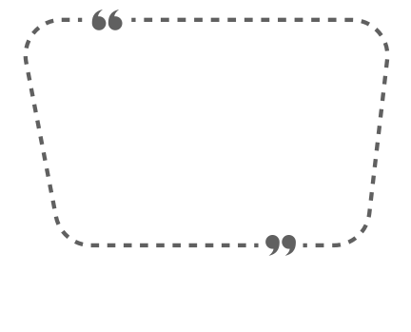
Các hệ cơ quan trong cơ thể có mối quan hệ như thế nào? Cho ví dụ.

Slide 24
Các hệ cơ quan trong cơ thể người có mối quan hệ mật thiết, phối hợp hợp hoạt động, không thể tách rời.

Slide 25
Ví dụ: Ở người đang chạy bộ
Hệ thần kinh sẽ điều khiển hoạt động hệ vận động thực hiện động tác chạy của cơ thể, hệ thần kinh điều hòa giúp tăng hoạt động hô hấp, tuần hoàn để cung cấp O₂, chất dinh dưỡng tới cơ xương đang hoạt động mạnh, mồ hôi tăng tiết qua da để điều hòa thân nhiệt…

Slide 26
KẾT LUẬN
Mỗi hệ cơ quan gồm nhiều cơ quan, đảm nhận một chức năng riêng, cùng phối hợp hoạt động đảm bảo cơ thể là một thể thống nhất.

Slide 28
LUYỆN TẬP
Câu 1: Xương thuộc hệ cơ quan nào?
A. Hệ vận động.
B. Hệ bài tiết.
C. Hệ sinh dục.
D. Hệ tiêu hóa.

Slide 29
LUYỆN TẬP
Câu 2: Thực quản là bộ phận của hệ cơ quan nào sau đây?
A. Hệ hô hấp
B. Hệ tiêu hóa
C. Hệ tuần hoàn
D. Hệ bài tiết

Slide 30
LUYỆN TẬP
Câu 3: Khi chúng ta bơi cật lực, hệ cơ quan nào dưới đây sẽ tăng cường độ hoạt động?
A. Hệ tuần hoàn
B. Hệ hô hấp
C. Hệ vận động
D. Tất cả các phương án còn lại

Slide 31
LUYỆN TẬP
Câu 4: Khi mất khả năng dung nạp chất dinh dưỡng, cơ thể chúng ta sẽ trở nên kiệt quệ, đồng thời khả năng vận động cũng bị ảnh hưởng nặng nề. Ví dụ trên phản ánh điều gì?
A. Các hệ cơ quan trong cơ thể có mối liên hệ mật thiết với nhau
B. Dinh dưỡng là thành phần thiết yếu của cơ và xương
C. Hệ thần kinh và hệ vận động đã bị hủy hoại hoàn toàn do thiếu dinh dưỡng
D. Tất cả các phương án đưa ra

Slide 32
LUYỆN TẬP
Câu 5: Vai trò tiếp nhận và trả lời kích thích của môi trường, điều hòa hoạt động các cơ quan là của hệ cơ quan nào?
A. Hệ vận động
B. Hệ tuần hoàn
C. Hệ bài tiết
D. Hệ thần kinh

Slide 33
Vận dụng SGK trang 130
Nêu ví dụ thể hiện sự phối hợp của các cơ quan trong thực hiện chức năng của hệ cơ quan

Slide 34
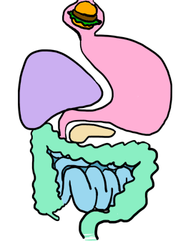
Trả lời
Ví dụ các cơ quan trong hệ tiêu hóa phối hợp để thực hiện chức năng như sau:
Miệng thực hiện nhai làm nhỏ, mềm thức ăn; thực quản nhu động đưa thức ăn xuống dạ dày; dạ dày co bóp nghiền nhuyễn thức ăn, tới ruột non thức ăn đã ở dạng được nghiền nhỏ được các enzyme tiêu hóa thành các chất đơn giản và hấp thu vào máu, chất cặn bã còn lại di chuyển xuống ruột già và chất thải được thải qua hậu môn.

Slide 35
VẬN DỤNG
Các nhóm về nhà vẽ sơ đồ tư duy của bài học
Tiết sau nộp lại

Slide 36
Ghi nhớ kiến thức trong bài.
Hoàn thành bài tập trong SBT.
HƯỚNG DẪN VỀ NHÀ
Chuẩn bị bài 28. Hệ vận động ở người.

Slide 37
HẸN GẶP LẠI CÁC EM TRONG TIẾT HỌC SAU!

